Slide 1
The British School Quito es una comunidad de aprendizaje donde los estudiantes, el personal y las familias trabajan juntos para brindar las bases de excelencia académica y desarrollo personal.
Nuestros Valores:
Vivimos y aprendemos juntos con respeto y cuidado uno para el otro.
Vivimos y aprendemos con una actitud feliz y acogedora para todos.
Vivimos y aprendemos con un enfoque activo y decidido de nuestra ambición.

Slide 2
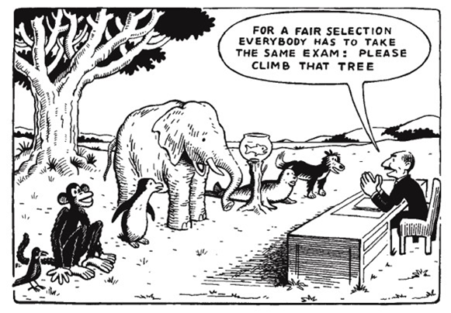
Resumen de la Evaluación

Slide 3
La evaluación en BSQ proporciona evidencia para guiar la enseñanza y el aprendizaje, así como también la oportunidad para que los estudiantes demuestren y revisen su progreso.
OBJETIVOS CLAVE DE LA EVALUACIÓN EN BSQ
Utilizar evaluación formativa para comunicar acerca de las necesidades de aprendizaje de todos los estudiantes
Dar retroalimentación constructiva a los estudiantes de forma que les permita tener un rol activo identificando sus propias necesidades de aprendizaje y cómo progresar.
Utilizar un enfoque sistemático para informar a padres de familia acerca del progreso de su(s) hijo(s) y dar consejos en cómo apoyar su aprendizaje en casa.
Monitorear y evaluar sistemática y efectivamente el progreso de los estudiantes, tanto individual como escolar, y utilizar los resultados para planificar mejoras.
Alinearse con el Sistema Ecuatoriano de Evaluación.

Slide 4
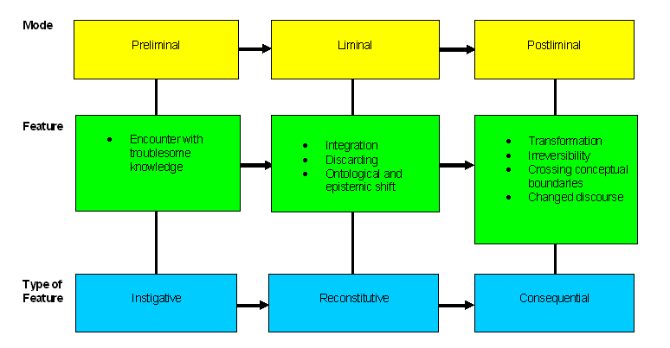
Tipos de Aprendizaje

Slide 5
El aprendizaje no es linear – es liminal
Aprendizaje ----→ espacio en el medio --→ Aprendido
Fácil (aprendido) ---→ Dificultad deseable ---→ Difícil (No aprendido aún)

Slide 6
Tipos de Evaluación
Formativa (Evaluación para aprendizaje)
Para los estudiantes: desarrolla estudiantes ambiciosos y entusiastas con sed de aprendizaje identificando donde necesitan orientar sus necesidades para mejorar.
Para los profesores: como profesionales reflexivos, AfL nos permite identificar qué conocen los esdiantes y qué necesitan aprender. Nos apoya para proporcionar el soporte o extensión apropiados. Apoya nuestra evaluación de qué está funcionando bien en nuestra enseñanza y qué necesitaría ajustarse.
Para los padres: nos proporcionan información valiosa y constructiva para reportar a los padres, brindando con una visión general de sus fortalezas y oportunidades de mejora.

Slide 7
Sumativo (Evaluación del aprendizaje)
Para los estudiantes: una oportunidad para entender qué tan bien han comprendido y retenido la información en un tema en particular.
Para los profesores: una oportunidad para evaluar el aprendizaje del estudiante y el impacto de la enseñanza de diferentes conceptos y habilidades. Esta información apoya la planificación del futuro de enseñanza y aprendizaje.
Para los padres: para resumir y respaldar la información proporcionada por la evaluación formativa y retroalimentación.
Para los líderes del colegio: apoyar y verificar los criterios realizados a través de evaluaciones formativas. Asistir en el monitoreo del progreso y logro de individuos, clases, grados y otros grupos identificados en el colegio. Utilizar este análisis para redistribuir recursos para cerrar las brechas de logros y progresos.

Slide 8
Evaluación en Early Years
Evaluación en Early Years (Nursery y Reception) está en el corazón de la enseñanza y aprendizaje dentro del plan de estudios de Early Years curriculum. La evaluación sustenta la planificación, enseñanza, aprendizaje, progreso y logro.
Los criterios sumativos son realizados a los estudiantes al final de Nursery y Reception.
En Nursery, los criterios se emitirán contra las bandas de edades de desarrollo en las 17 áreas de aprendizaje.
En Reception, los critoerios de fin de año se emitirán contra Early Learning Goals en las 17 áreas de aprendizaje.
Sistemas de Información de Gestión Interna - Tapestry: El diario en línea de Early Years

Slide 9
Informamos acerca del progreso y logro de los estudiantes utilizando cuatro descriptores diferentes:
Nota Ecuadotoriana, del 1 al 10, detallando sus logros dentro del año al que pertenecen.
Su nivel Descriptor, el cual mide sus logros dentro del grado al que pertenecen. Este nivel se reinicia cada año académico.
Nota de Esfuerzo, de A a E, detallando su enfoque al aprendizaje, tareas, organización y participación en clase.
Nota de conducta, de A a E, detallando su comportamiento, vinculado a los valores escolares.

Slide 10
Sistema de Calificación Ecuatoriano
Los niños en Ecuador son calificados numéricamente del 1 al 10.
Es muy inusual para niños el ser calificados menos de 6.
El sistema es más holístico y basado en progreso y actitud.
No tenemos descriptores de nivel para cada grado pero tenemos tablas comparativas para utilizar.

Slide 11
Cumple expectativas / habilidades para el grupo de este año.
Supera ligeramente las expectativas / habilidades para el grupo de este año.
Desarrollando expectativas / habilidades para el grupo de este año – podría necesitar apoyo.
Significativamente bajo las expectativas / habilidades para el grupo de este año, plan de apoyo en operación.
Superando significativamente las expectativas / habilidades para el grupo de este año, comenzando a dominar las habilidades requeridas.
Parcial | 1 | 2 | 3 | 4 | 5 | 6
Nivel Descriptor | Iniciando | Iniciando + | Desarrollando | Desarrollando + | Desarrollando + /Seguro | Seguro

Slide 12
Esta flecha demuestra el progreso que esperamos ver durante el año, no en notas Ecuatorianas sino en niveles, desde el Inicio en Octubre hasta Seguro en Junio para el estudiante ‘promedio’.

Slide 13
 | Effort Descriptors
Nota | Trabajo en Clase | Tarea | Participación / Organización
A | El estudiante trabaja de forma independiente y se esfuerza por alcanzar excelencia al realizar tareas extras y/o completar trabajo en un nivel excepcional. | Señales claras de tiempo / esfuerzo adicional empleado en tareas para superar expectativas y motivar al estudiante a nuevos niveles de aprendizaje. | El estudiantes demuestra alto nivel de participación y aprendizaje autodirigido en cada lección, dando a los debates una dimensión extra cuando participa. El estudiante es organizado y cuida al equipo a conciencia.
B | El estudiante completa todas las tareas establecidas con un buen nivel y con un esfuerzo automotivado. El estudiante busca regularmente guía del profesor para promover su propio aprendizaje. | El estudiante regularmente va más allá del estándar mínimo requerido para demostrar su nivel de conocimiento yo comprensión. La presetación de su tarea es buena. | El estudiante responderá de manera entusiasta a las preguntas del profesor y contribuirá con sus propias ideas. El estudiante trabaja independientemente y como parte de un grupo (generalmente tomando en cuenta la opinión de otros). El estudiante utiliza el equipo responsablemente y es bien organizado.
C | El estudiante completa las tareas con un nivel satisfactorio, con algo de automotivación. El estudiante a veces busca guía del profesor cuando no está seguro. | El estudiante completa su tarea y la entrega a tiempo. Hay evidencia que algo de esfuerzo ha sido empleado para completar el trabajo. | El estudiante responderá adecuadamente a las preguntas del profesor y usualmente contribuye con sus propias ideas. El estudiante puede trabajar de forma independiente y como parte de un grupo y generalmente utiliza equipo responsablemente.
D | El estudiante a veces trabaja de forma independiente cuando se solicita pero completa la tarea en un estándar mínimo | El estudiante usualmente completa su tarea pero no siempre es entregada a tiempo. El nivel de esfuerzo puesto en la tarea es inconsistente. | El estudiante responde preguntas cuando se le pregunta directamente y ocasionalmente contribuirá en clase de forma independiente. El estudiante requiere soportepara organizarse y ver por su equipo.
E | El estudiante requiere pautas regulares del profesor para permanecer en la tarea y no puede trabajar de forma independiente. El trabajo de clase tiene un bajo estándar. | La tarea generalmente tiene un bajo estándar, no es entregada a tiempo o desaparece por completo. | El estudiante no contribuye voluntariamente o responde a preguntas en clase. El estudiante puede tener un sentido bajo de responsabilidad personal por el equipo u organización.

Slide 14
Nota | Descriptors de Conducta
A | Consistentemente se comporta de manera ejemplar, vinculado con los valores escolares: Siempre es acogedor, educado y respetuoso Siempre es confiable, hace las cosas bien por sí mismo Muestra un sentido muy claro del bien y el mal a través del habla y acciones Trata a todos sus compañeros con respecto y cuidado Cuida sus pertenencias y siga muchas de las rutinas e instrucciones apropiadamente Complemente enfocado, atento y cooperativo, ayuda a sus compañeros a aprender y al profesor a enseñar Toma parte activa y apropiada en las actividades de clase, demostrando un enfoque determinado a sus objetivos
B | Consistentemente se comporta de buena manera, vinculado con los valores escolares: Siempre es acogedor, educado y respetuoso Es confiable, puede aprender de forma independiente y se mantiene positivo Muestra un sentido claro del bien y el mal a través de habla y acciones Trata a la mayoría de sus compañeros de clase con respeto y cuidado Generalmente cuida sus pertenencias y siga muchas de las rutinas e instrucciones apropiadamente Está enfocado, atento y es cooperativo la mayoría del tiempo, ayuda a sus compañeros a aprender y al profesor a enseñar Toma parte activa en la mayoría de las clases, demostrando un enfoque determinado a sus objetivos
C | Usualmente se comporta de manera satisfactoria, vinculado con los valores escolares: Usualmente es acogedor, educado y respetuoso Con apoyo, puede aprender de forma independiente y se mantiene positivo Muestra desarrollo en sentido del bien el y el mal a través de habla y acciones Con guía, trata a la mayoría de sus compañeros con respeto y cuidado Puede cuidar de sus pertenencias y sigue ciertas rutinas e instrucciones apropiadamente Ocasionalmente necesita apoyo para mantenerse enfocado, atento y cooperativo durante las actividades de clases
D | Requiere apoyo para comportarse de forma satisfactoria, vinculado a los valores escolares: A veces causa interrupciones al aprendizaje de otros Ocasionalmente demuestra comportamiento irrespetuoso hacia otros estudiantes y adultos Regularmente necesita apoyo para mantenerse enfocado, atento y cooperativo durante las actividades de clase Necesita de intervención de un adulto para seguir las rutinas e instrucciones y cuidar de sus pertenecias
E | Requiere frecuente apoyo para comportarse de forma satisfactoria, vinculado a los valores escolares: Constantemente causa interrupciones al aprendizaje de otros Demuestra comportamiento irrespetuoso hacia otros estudiantes y adultos Necesita frecuente apoyo para mantenerse enfocado, atento y cooperativo durante las actividades de clase Necesita constante intervención de un adulto para seguir las rutinas e instrucciones y cuidar de sus pertenecias

Slide 15
Reconocimientos y Sanciones en BSQ
Un claro y sencillo sistema de reconocimientos y sanciones que sea bien comprendido por la comunidad escolar completa;
Criterios claros para el uso de reconocimientos como medio para promover un comportamiento positivo o asistencia y sanciones como un método de respuesta al mal comportamiento;
Análisis periódico del uso de reconocimientos y sanciones que informen la práctica escolar;
Sistemas de comunicación efectiva para informar a las familias sobre los comportamientos positivos y los momentos en que no se han cumplido;
Intercambio continuo de técnicas de gestión en clase para informar al colegio necesidades de capacitación.

Slide 16
Criterios para el uso de reconocimientos
Puntos de Casa | Descripción | Respuesta
5 | Premiado por cualquiera de los abajo mencionados durante un módulo | Registro en iSAMS y envío de certificado a casa
4 | Demuestra valores escolares y valores en clases constantemente Excelente trabajo en clase / tareas constantemente | Registro en iSAMS y envío de postal a padres
3 | Demuestra valores escolares y valores en clases varias veces Excelente trabajo en clase / tareas | Registro en iSAMS y envío de email a padres
2 | Demuestra valores escolares y valores en clases Buen trabajo en clase / tareas | Registro en iSAMS
1 | Demuestra valores escolares y valores en clases Buen trabajo en clase / tareas | Registro en iSAMS
Bronce – 50, Plata – 100, Oro – 150, Platino - 200

Slide 17
Criterios para el uso de sanciones
Nivel | Comportamiento | Respuesta
5 | Repetición de L4 Incumplimiento de valores llevando al daño de otros | Enviado a MM – referido a EN Ingreso en iSAMS Reunión con padres/suspensión /posible exclusión
4 | Repetición de L3 Persistente incumplimiento de valores escolares | Enviar a MM Ingreso en iSAMS Reunión con padres/posible suspensión
3 | Repetición de L2 Incumplimiento de valores escolares | Remove to buddy class Ingreso en on iSAMS Email a padres
2 | Repetición de L1 Incumplimiento de valores escolares o valores de clase | Ingreso en iSAMS y disusión
1 | Repetición de recordatorios Incumplimiento de valores escolares o valores de clase | Ingreso en iSAMS y disusión
R | Comportamiento fuera de la tarea Comportamiento inconsiderable Incumplimiento de interntarlo arduamente | Recordatorio gentil por parte de cualquier miembro del personal

Slide 18
Sistema de premios para las clases
En tiempos donde la clase sobresale como grupo
1 canica en la olla
Cuando la olla está llena, la clase recibe el premio.
Lista de recompensas seleccionada de antemano por la clase:
e.g.
Almuerzo especial
Tarde de juegos
Visita de un orador
Simple pero Divertido

Slide 21
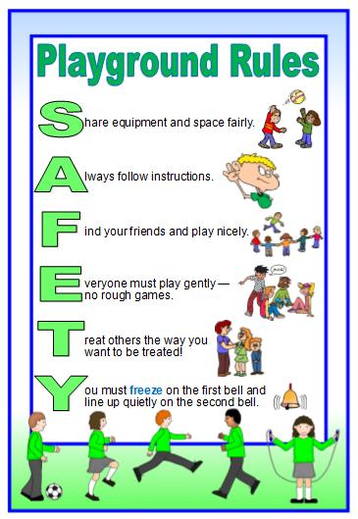

Slide 22
Alguna pregunta?

